Slide 1

TRƯỜNG ĐẠI HỌC CÔNG NGHỆ SÀI GÒN
KHOA CÔNG NGHỆ THÔNG TIN
XÂY DỰNG WEBSITE BÁN VÉ SỰ KIỆN
Giảng viên hướng dẫn:
TRẦN VŨ HOÀNG ƯNG
Sinh viên thực hiện:
VÕ MINH THUẬN
Mã số sinh viên:
DH52108656

Slide 2



NỘI DUNG
1. MỤC TIÊU
2. CÔNG NGHỆ SỬ DỤNG
3. PHÂN TÍCH VÀ THIẾT KẾ
4. KẾT LUẬN VÀ HƯỚNG PHÁT TRIỂN

Slide 3

1. MỤC TIÊU
Thiết kế và xây dựng hệ thống bán vé sự kiện nhanh chóng, tiện lợi
Đảm bảo tính minh bạch và an toàn thông tin trong quá trình sử dụng
Giảm sai sót, nâng cao độ chính xác trong phát hành và kiểm soát vé
Hỗ trợ nhà tổ chức sự kiện quản lý vé đơn giản và hiệu quả

Slide 4







2. CÔNG NGHỆ SỬ DỤNG

Slide 5

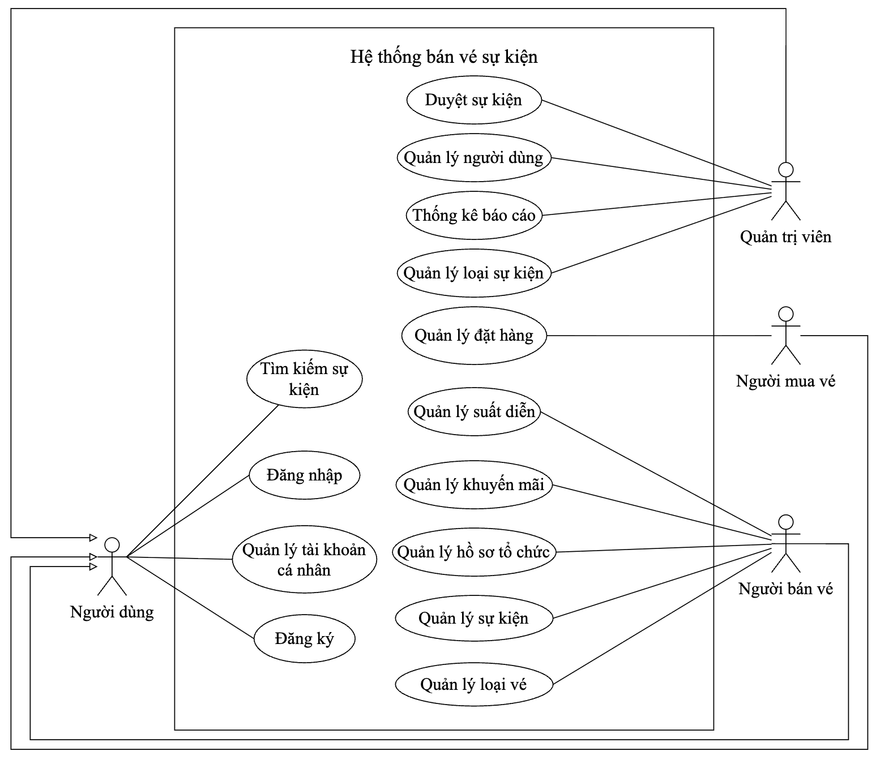

3. PHÂN TÍCH VÀ THIẾT KẾ
Sơ đồ Usecase tổng quát

Slide 6
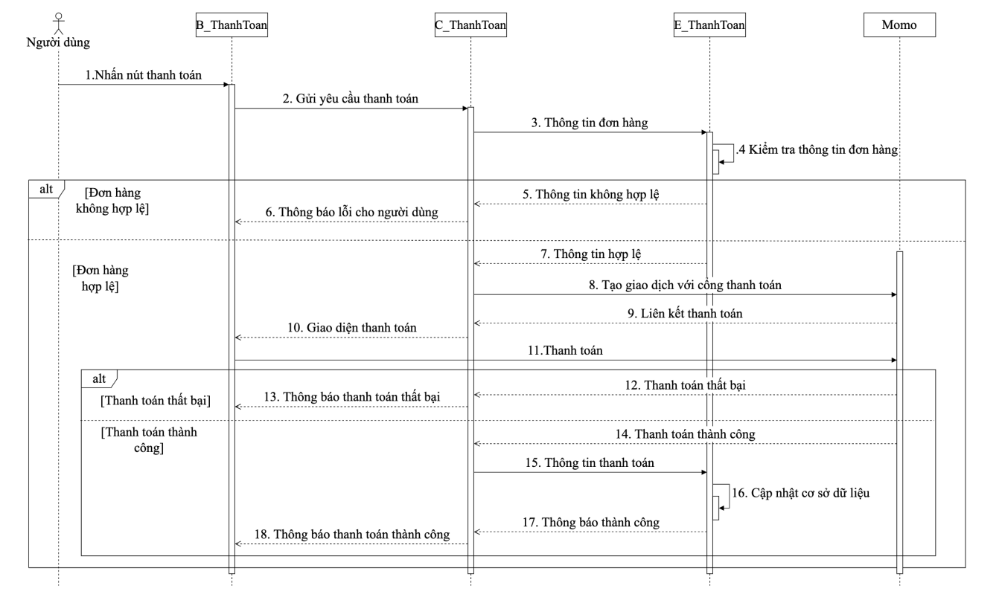
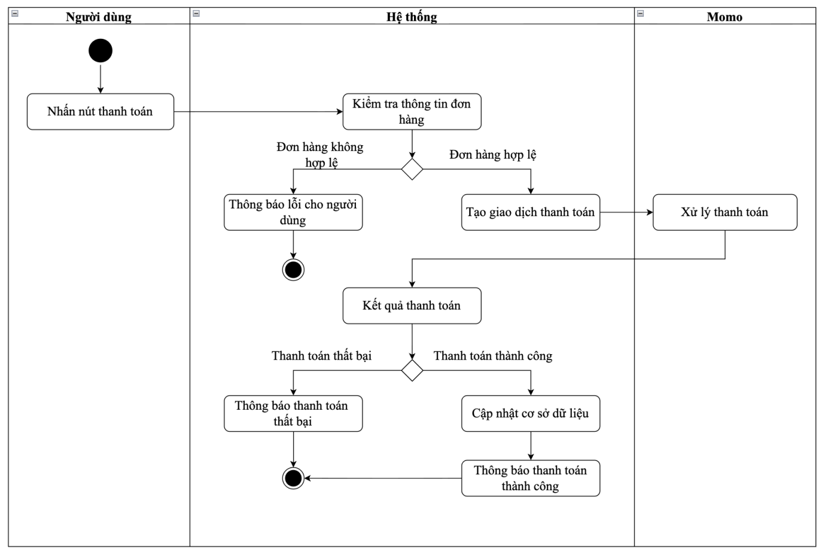
3. PHÂN TÍCH VÀ THIẾT KẾ
Sơ đồ tuần tự
Sơ đồ hoạt động

Slide 7
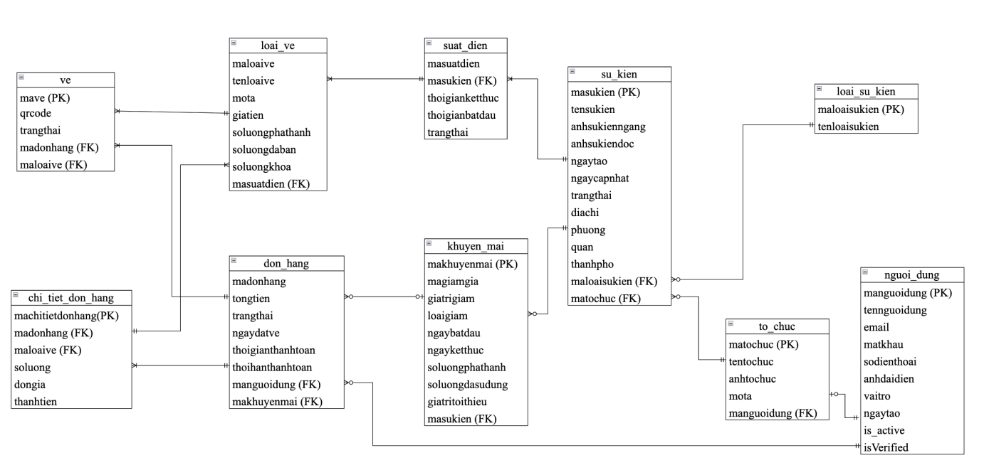

3. PHÂN TÍCH VÀ THIẾT KẾ
Cơ sở dữ liệu

Slide 8
4.KẾT LUẬN VÀ HƯỚNG PHÁT TRIỂN
Kết quả
Xây dựng một bản phân tích và thiết kế hệ thống.
Hoàn thiện hệ thống bán vé sự kiện với các chức năng cơ bản.
Hệ thống được triển khai thành công trên Vervel và Render
Kiến trúc hệ thống có khả năng mở rộng

Slide 9

4.KẾT LUẬN VÀ HƯỚNG PHÁT TRIỂN
Hạn chế
Tốc độ phản hồi và khả năng chịu tải chưa hoàn thiện.
Giao diện chưa tối ưu trên thiết bị di động
Chưa triển khai cơ chế chống bot mua vé hàng loạt
Chưa triển khai chức năng gửi vé điện tử sau khi thanh toán

Slide 10
4.KẾT LUẬN VÀ HƯỚNG PHÁT TRIỂN
Hướng phát triển
Hỗ trợ sản phẩm trên thiết bị di động
Tối ưu hiệu năng và khả năng chịu tải
Phát triển chức năng gợi ý các sự kiện
Xây dựng tính năng chống bot khi mua vé

Slide 11





CẢM ƠN THẦY CÔ VÀ CÁC BẠN ĐÃ LẮNG NGHE !

